Slide 1
Le système musculosquelettique

Slide 2
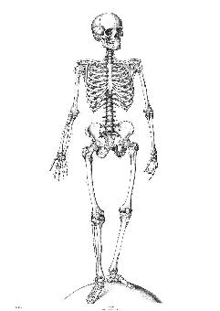
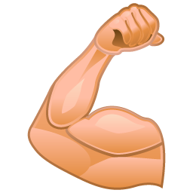
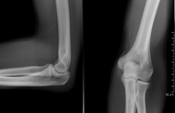
Qu’est-ce que c’est ?
Le système musculosquelettique est l'ensemble des organes qui interviennent dans le soutien et le mouvement.
le squelette
les muscles
les articulations

Slide 3
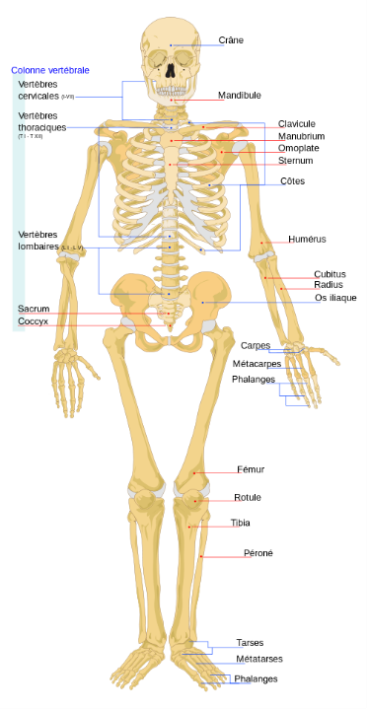
Le squelette
Charpente osseuse du corps de l'homme et des animaux.
Le squelette humain est composé de 206 os.

Slide 4
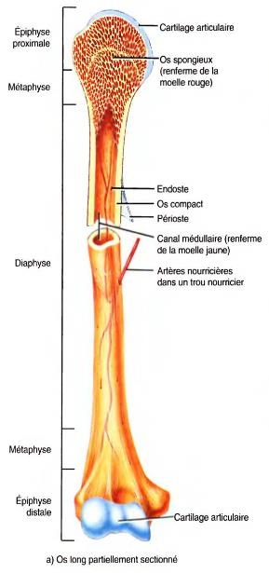
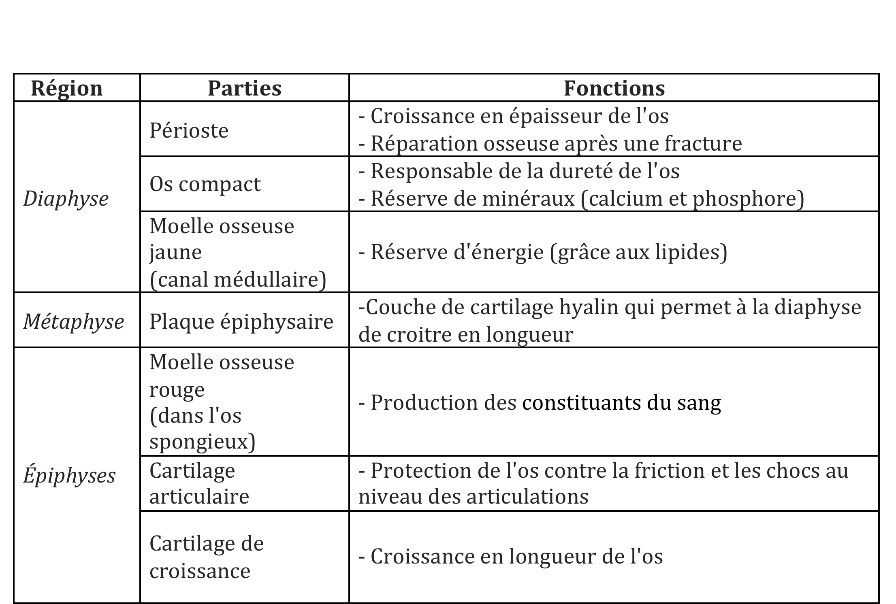
Structure de l’os

Slide 5
Les muscles
Le muscle est un tissu constitué de fibres musculaires et qui permet les mouvements du corps. On retrouve plus de 640 muscles dans le corps humain.
Toutes les fibres musculaires du corps humain possèdent 3 propriétés.
Elles sont excitables, c'est-à-dire qu'il est possible de les stimuler grâce à un courant électrique.
Elles sont contractiles, c'est-à-dire qu'elles peuvent se raccourcir lors d'une stimulation.
Elles sont élastiques, c'est-à-dire qu'elles reprennent toujours leur forme après une contraction ou un étirement.

Slide 6
Les muscles (SUITE)
Ils sont attachés aux os grâce aux tendons, ils permettent le mouvement des différentes parties du corps en s'allongeant ou en se contractant.
les muscles peuvent stabiliser les articulations,
permettre de garder une posture
maintenir une température corporelle adéquate grâce à la chaleur qu'ils dégagent lors de leur contraction.

Slide 7
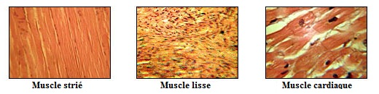
Les muscles (SUITE)
L'organisme comprend trois types de tissu musculaire :
le muscle squelettique,
le muscle lisse
le muscle cardiaque.
Muscle strié squelettique : muscle reliant les os entre eux sous contrôle volontaire (contrairement au muscle lisse, par exemple l’estomac).

Slide 8
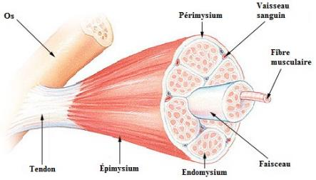
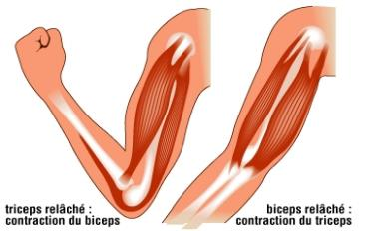
Les muscles (SUITE)
Antagoniste : muscle qui a le mouvement opposé au muscle agoniste.

Slide 9
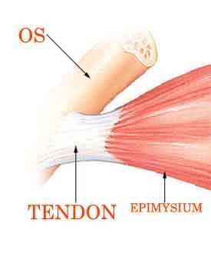
Tendon
Tissu inextensible reliant le muscle à l’os. De couleur blanche, et d'aspect plutôt large et épais, ils possèdent une forte résistance due à leur structure en faisceaux de fibres de collagène.
Chaque tendon permet de transmettre les forces musculaires aux pièces osseuses. Le tendon et le muscle forment une composante dynamique qui permet le mouvement.

Slide 10
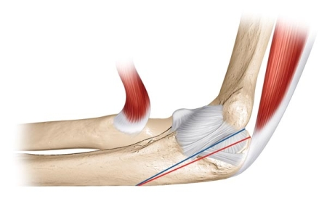
Ligament
Tissu humain inextensible, très résistant unissant deux os entre eux. Certains ligaments limitent la mobilité des articulations ou empêchent certains mouvements. Ainsi, ils protègent l'intégrité de l'articulation des entorses et des luxations lors de mouvements forcés (hyperflexion ou hypertension )

Slide 11
Articulations
Les articulations sont des liens qui unissent deux ou plusieurs os
Type d’articulations :
Les articulations immobiles ou fixes n'ont aucune possibilité de mouvement. Les os sont directement en contact ou bien une seule couche de cartilage les sépare.
Les articulations semi-mobiles sont, comme leur nom l'indique, capables de bouger de façon limitée. En effet, l'amplitude du mouvement est réduite dans ce type d'articulation.
Les articulations mobiles permettent un mouvement d'une grande amplitude. Dans ce type d'articulation, la tête d'un os s'emboîte dans le creux d'un autre os.

Slide 12
Articulations (SUITE)
Type de mouvement articulaire :
La flexion consiste à rapprocher 2 os d'une articulation.
L'extension consiste à éloigner les 2 os d'une articulation en l'étirant.
L'abduction consiste à écarter latéralement un membre dans l'axe du corps.
L'adduction consiste à ramener un membre dans l'axe du corps.
La rotation consiste à déplacer un membre autour d'un axe.

